Slide 1




RELATÓRIO 2º QUADRIMESTRE DE 2025

Slide 2
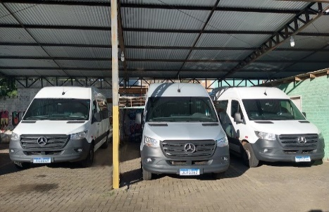


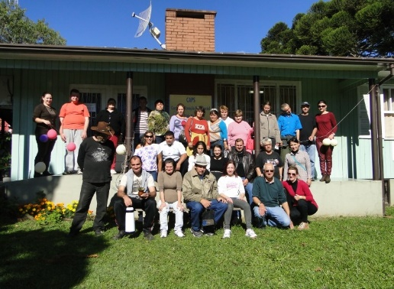





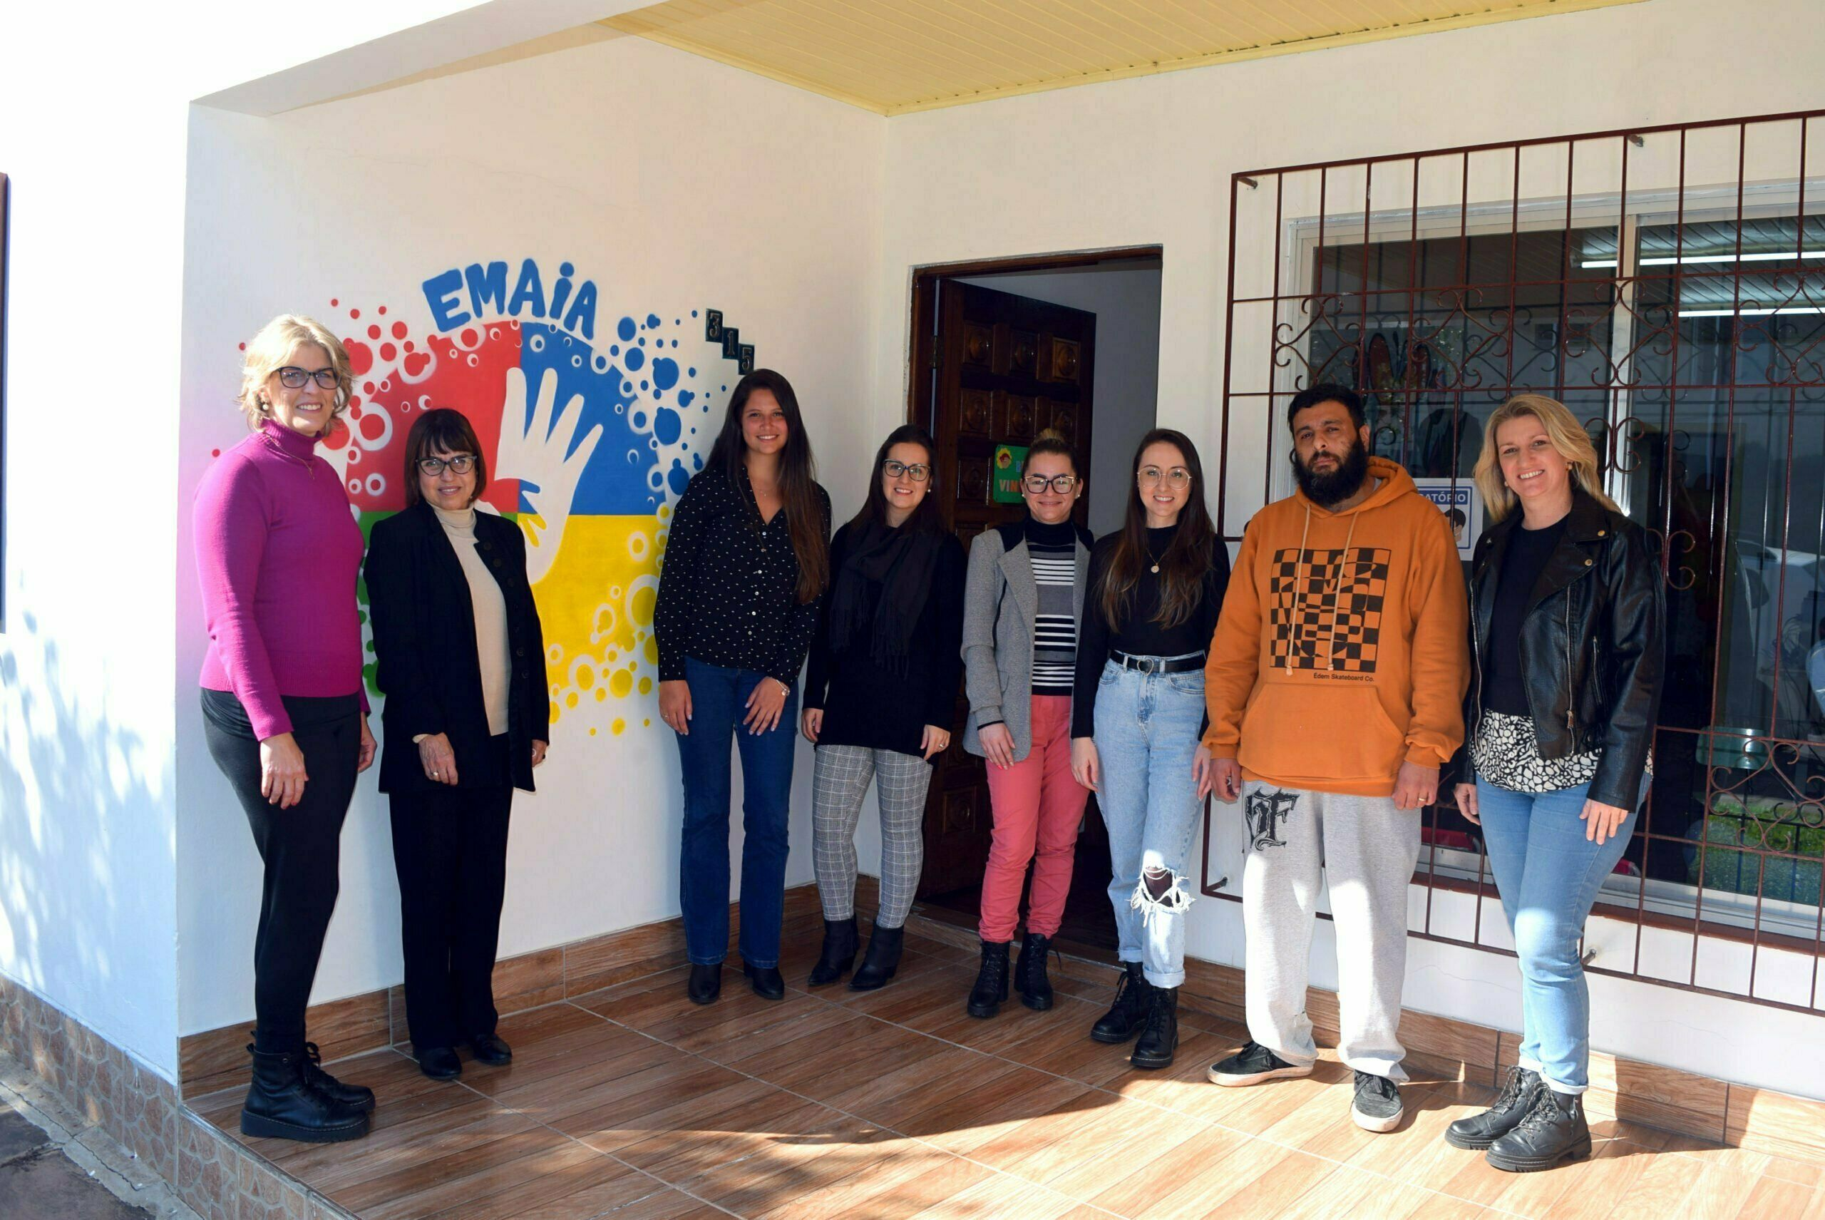





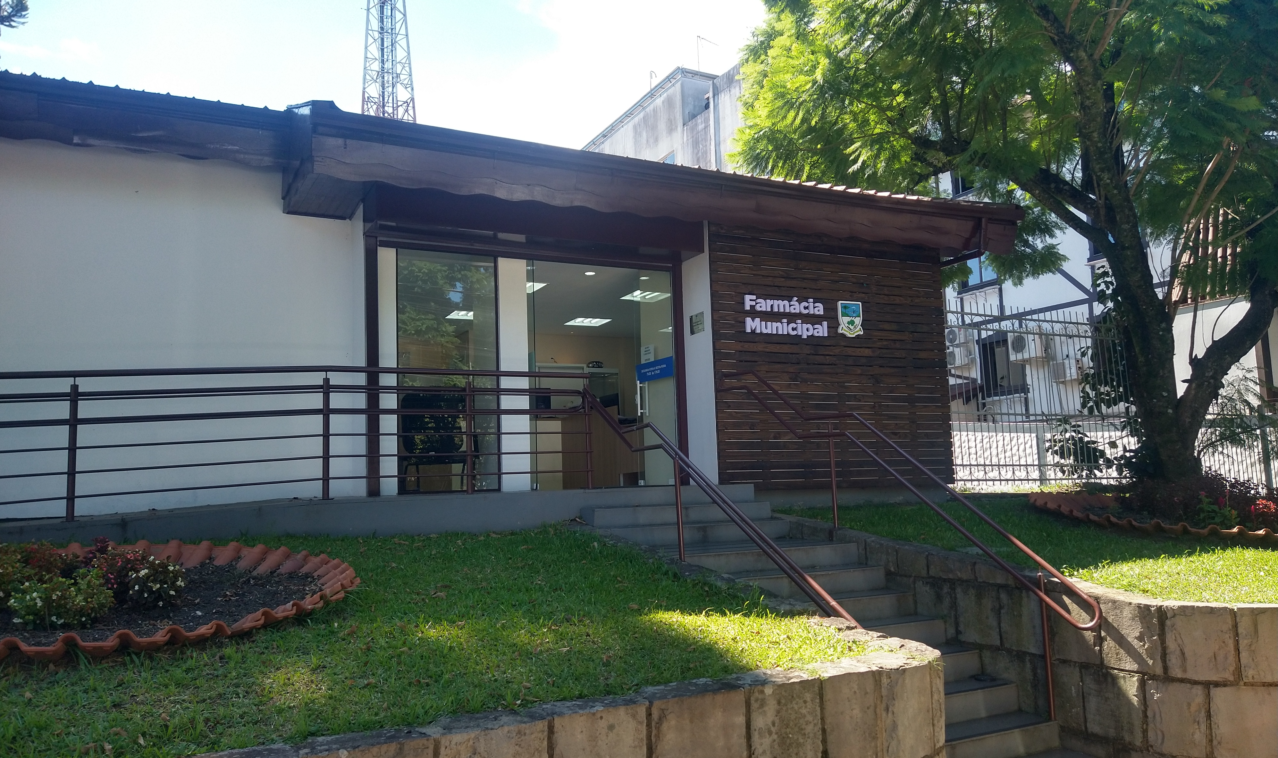





Slide 3
Quadro de funcionários
SECRETARIA DA SAÚDE | ASSISTÊNCIA SOCIAL
209 servidores | 21 servidores
TOTAL: 230 SERVIDORES
Médico, Enfermeiro, Técnico de Enfermagem, Dentista, Auxiliar de Saúde Bucal, Fonoaudiólogo, Fisioterapeuta, Nutricionista, Educador Físico, Assistente Social, Psicólogo, Farmacêutico, Assessor de Farmácia, Agente Comunitário de Saúde, Agente em Saúde, Agente de Combate a Endemias, Fiscal Sanitário, Motorista, Auxiliar de Serviços Gerais, Monitor Educacional, Coordenação, Operário Especializado, Estagiário, Residente.

Slide 4
Quadro de funcionários
Servidores em cargos efetivos | 185
Servidores em Cargos em Comissão | 24
Servidores em Cargos Emergenciais | 13
Médicos Residentes | 03
Estagiários CIEE | 05
Total de Servidores | 230
* Servidores efetivos em Funções Gratificadas | 14
* Cargos em Comissão não ocupados | 04

Slide 5
População vinculada as Equipes de Saúde *Apenas cadastros validados no SISAB
Estabelecimento | Usuários 1º Q. 2025 | Usuários 2º Q. 2025
ESF Vale do Caí | 959 | 947
ESF Pinhal Alto | 2.261 | 2.219
ESF Centro | 5.950 | 6.009
ESF Alpina | 5.309 | 5.399
ESF Linha Brasil | 2.499 | 2.459
ESF Linha Imperial | 1.411 | 1. 675
ESF Piá | 3.417 | 3.381
ESF Vila Germânia | 3.771 | 3.774
ESF Vale Verde | 2.094 | 2.037
TOTAL | 27.671 | 27.900
* Última atualização do SISAB: Abr /25. Disponívem em: https://sisab.saude.gov.br/paginas/acessoRestrito/relatorio/municipio/indicadores/indicadorCadastro.xhtml
* Apenas cadastros homologados pelo Centralizador Nacional do Sistema de Atenção Básica (SISAB). Estimativa IBGE: 23.934 pessoas.
2025: Ampliação de uma Equipe de Saúde da Família.

Slide 6
Secretaria Municipal de Saúde
Atendimentos em Unidades de Saúde
2º Quadrimestre de 2025
Atendimento | Unidade | At. 1º Q. | At. 2º Q.
Atendimentos em Saúde Mental | CAPS | 3.831 | 4.133
 | EMAIA | 1.575 | 2.100
Atendimentos na Atenção Básica | UBS CENTRO | 25.073 | 28.928
 | UBS VALE DO CAÍ | 1.719 | 1.797
 | UBS VILA GERMÂNIA | 7.843 | 8.826
 | UBS PIÁ | 6.372 | 7.458
 | UBS VALE VERDE | 4.433 | 4.747
 | UBS LINHA IMPERIAL | 3.748 | 4.083
 | UBS PINHAL ALTO | 4.499 | 5.002
 | UBS LINHA BRASIL | 4.244 | 4.823
TOTAL | Atendimentos | 63.337 | 71.897
 | Usuários atendidos | 44.825 | 50.401

Slide 7
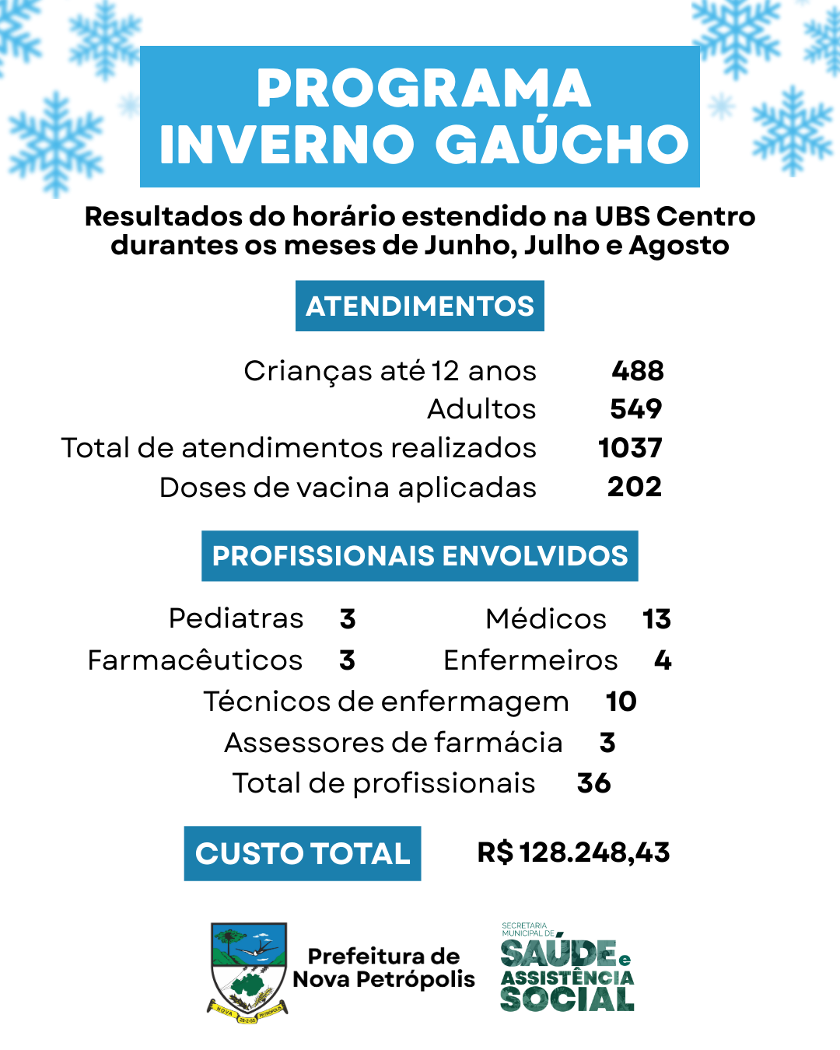

Slide 8
Secretaria Municipal de Saúde
Consumo de Medicamento e Materiais
2º Quadrimestre de 2025
Consumo | 1º Quad. | 2º Quad.
Medicamentos | 162.508,65 | 245.341,66
Material Ambulatorial | 103.453,46 | 138.837,67
Material Odontológico | 22.339,88 | 32.426,49
Material de limpeza | 39.124,40 | 25.877,13
Material de expediente | 17.833,21 | 12.514,62
TOTAL | 345.259,60 | 454.997,57

Slide 9
Secretaria Municipal de Saúde
Processos Judiciais
 | 1º Quad. | 2º Quad.
Número de processos | 36 | 26
Valor total dos processos (R$) | 114.922,06 | 111.615,80
Valor pago pelo município (R$) | 45.928,71 | 35.330,78

Slide 10
Secretaria Municipal de Saúde
Dados Epidemiológicos e de Vacinação
📌 Vacinação nas Empresas – Campanha Sarampo
- 503 doses aplicadas
• Sarampo: 207
• Influenza: 123
• Antitetânica: 161
• Hepatite B: 11
📌 Campanha da Influenza (Meta: 6.859 pessoas que estão em grupos de risco )
- 7.370 doses aplicadas no total
• 3.348 pessoas vacinadas de grupos de risco
• 48,81% da meta (RS: 52,43%) ⬇️
📌 SRAG (Síndrome Respiratória Aguda Grave)
- 112 hospitalizações – 17 óbitos
- Incidência: 515,73/100 mil hab. (RS: 140,95) ⬆️
- Letalidade: 15,18% (RS: 9,05%) ⬆️

Slide 11
Secretaria Municipal de Saúde
Número médio de atendimentos no balcão da Secretaria de Saúde : 136 usuários/dia.

Slide 12

Secretaria Municipal de Saúde
Atividade | Nº Grupos | Pessoas participando / mês
Grupos de ginástica, câmbio, vôlei, pilates, futebol e relaxamento | 26 | 300 pessoas
Yoga | 11 | 311 pessoas
Oficina de fisioterapia pélvica | 1 | 12 pessoas
Auriculoterapia | 4 | 76 pessoas
Total | 42 | 699 pessoas

Slide 13
Filas de Espera - Especialidades
2º Quadrimestre de 2025
Especialidade | Agendamentos 2º Q. | Fila de Espera
Endoscopia - HNP | 40 | 260
Colonoscopia - HNP | 19 | 223
Primeira consulta (cirurgia) - HNP | 192 | 208
Cirurgia geral eletiva - HNP | 32 | 31
Dermatologia | 176 | 290
Ortopedia Alta Complexidade Quadril | 9 | 34
Ortopedia Alta Complexidade Joelho | 4 | 52
Ortopedia Alta Complexidade Coluna | - | 54
Cardiologia | 168 | 35
Endocrinologia | 8 | 50
Neurologista | 20 | 48
Reumatologista | 14 | 35
Saúde Auditiva | 8 | 138

Slide 14
Filas de Espera - Especialidades
2º Quadrimestre de 2025
Especialidade | Agendamentos 2º Q. | Faltas | Fila de Espera
Cirurgião Vascular - HNP | 88 | 9 | 72
Traumatologista - HNP | 270 | 15 | 350
Oftalmologista | 165 | 5 | 74
Neurologista - HNP | 54 | 2 | 23
Fisioterapia | 191 | - | 375

Slide 15
Filas de Espera - Exames
2º Quadrimestre de 2025
Especialidade | Solicitações UBS | Agendamentos 2º Q. | Faltas | Fila de Espera | Valores Gastos
Densitometria | 40 | 1 | 0 | 69 | 160,00
Ultrassonografias | 2000 | 1.392 | 64 | 790 | 69.167,44*
Ecodoppler | 198 | 198 | 3 | 0 | 77.702,64
Tomografias | 364 | 693 | 2 | 215 | 165.244,77
Mamografia | 376 | 330 | 13 | 0 | 29.754,00
Ressonância Magnética | 128 | 62 | 1 | 230 | 23.949,72
Ecocardiografia | 134 | 94 | 6 | 105 | 22.979,84
TOTAL | 3.240 | 2.770 | 89 | 1.409 | 319.791,00
* Cobrado a partir do 60° exame do mês

Slide 16

Chá da Amizade
2º Quadrimestre de 2025
Especialidade | Agendamentos 2º Q.
Ultrassonografias | 74
Ecodoppler | 12
Imunohistoquímica | 1
Mamografia | 2
Ressonância Magnética | 2
Cintilografia Óssea | 1
Total do investimento (R$) | 15.368,00

Slide 17
TERMOS DE COOPERAÇÃO
2º QUADRIMESTE/2025
MUNICÍPIO DE FARROUPILHA Coloproctologia – Exames e Procedimentos Cirúrgicos
MÊS | QUANTIDADE | VALOR
MAIO/25 | - | -
JUNHO/25 | 01 | R$1.630,30
JULHO/25 | - | -
AGOSTO/25 | 01 | R$3.732,20
MUNICÍPIO DE VACARIA Consultas, Exames e Procedimentos Cirúrgicos na Especialidade de UROLOGIA
MÊS | QUANTIDADE | VALOR
MAIO/25 | - | -
JUNHO/25 | 27 | R$17.579,76
JULHO/25 | 21 | R$3.842,39
AGOSTO/25 | - | -

Slide 18
TERMOS DE COOPERAÇÃO
2º QUADRIMESTE/2025
MUNICÍPIO DE FELIZ Consultas e procedimentos cirúrgicos na área de Ginecologia Laqueadura
MÊS | QUANTIDADE | VALOR
MAIO/25 | - | -
JUNHO/25 | 01 | R$2.065,35
JULHO/25 | 05 | R$10.326,75
AGOSTO/25 | - | -
MUNICÍPIO DE GUAPORÉ Consultas e procedimentos cirúrgicos na área de Otorrinolaringologia
MÊS | QUANTIDADE | VALOR
MAIO/25 | - | -
JUNHO/25 | 09 | R$20.700,00
JULHO/25 | 03 | R$6.900,00
AGOSTO/25 | 04 | R$9.200,00

Slide 19
TERMOS DE COOPERAÇÃO
2º QUADRIMESTE/2025
MUNICÍPIO GRAMADO Consultas, Urgências e Cirurgias em Ortopedia/Traumatologia Exame de Colonoscopia
Mês | Valor Fixo | Valor Variável
Maio 2025 | R$ 20.069,00 | R$ 50.976,24*
Junho 2025 | R$ 20.069,00 | R$ 36.819,83*
Julho 2025 | R$ 20.069,00 | R$ 38.787,25*
Agosto 2025 | R$ 20.069,00 | R$ 48.670,68*
Total | R$ 80.276,00 | R$ 175.254,00
TOTAL | R$ 255.530,00
*2 cirurgias de quadril (R$28.300,64 maio)
*1 cirurgia de quadril (R$10.450,64 junho)
*2 cirurgias de quadril(R$20.901,08 julho)
*2 cirurgias de quadril(R$25.381,84 agosto) e 1 cirurgia de joelho (R$11.263,03 agosto);

Slide 20
2023
2024
2025
2023
2024
2025
2023
2024

Slide 21
2024
2023
2024
2025
2023
2024

Slide 22
Principais Destinos das Viagens
Destino | Distância (Km) | Número de viagens 2º Quad. | Km total percorrida
Bento Gonçalves | 78 | 1 | 156
Canela | 43 | 34 | 2.924
Caxias do Sul | 35 | 196 | 13.720
Erechim | 335 | 12 | 8.040
Farroupilha | 50 | 15 | 1.500
Feliz | 35 | 1 | 70
Garibaldi | 75 | 44 | 6.600
Gramado | 35 | 94 | 6.580
Guaporé | 145 | 23 | 6.670

Slide 23
Principais Destinos das Viagens
Destino | Distância (Km) | Número de viagens 2º Q. | Km total percorrida
Igrejinha | 63 | 52 | 6.552
Ivoti | 35 | 7 | 490
Nova Prata | 141 | 1 | 282
Novo Hamburgo | 47 | 2 | 188
Passo Fundo | 260 | 1 | 520
Paraí | 180 | 1 | 360
Porto alegre | 90 | 99 | 17.820
Vacaria | 147 | 32 | 9.408
TOTAL |  | 615 | 81.880

Slide 24
OASE
MANTENEDORA DO HOSPITAL NOVA PETRÓPOLIS
Considerando apenas os atendimentos realizados pelo SUS, LICITAÇÃO e CONVÊNIO para NOVA PETROPOLIS.
Internação (SUS-NP) | Maio | Junho | Julho | Agosto | Total no 2º Quad.
Internações | 100 | 86 | 93 | 77 | 356
Pronto Socorro (SUS-NP) | Maio | Junho | Julho | Agosto | Total no 2º Quad.
Consulta em PS (plantão e apoio) | 1.378 | 1.038 | 1.068 | 1.081 | 4.565
Observação clínica | 507 | 402 | 409 | 437 | 1.755
Adm. de medicamentos | 712 | 582 | 589 | 594 | 2.477
Sutura | 17 | 21 | 16 | 18 | 72
Curativos | 90 | 105 | 120 | 118 | 433

Slide 25
OASE
MANTENEDORA DO HOSPITAL NOVA PETRÓPOLIS
Exames (SUS-NP, Licitação e Convênio) | Maio | Junho | Julho | Agosto | Total no 2º Quad.
Laboratório | 15.387 | 13.514 | 14.377 | 13.467 | 56.745
Ecografia | 132 | 169 | 165 | 168 | 634
Eletrocardiograma (urgências) | 91 | 88 | 126 | 85 | 390
Mamografia | 28 | 23 | 28 | 29 | 108
Raio-X | 746 | 694 | 736 | 681 | 2.857
Cardiotocografia anteparto | 8 | 5 | 4 | 6 | 23
Tomografia | 187 | 131 | 194 | 177 | 689
Consultas Eletivas (SUS-NP e Convênio) | Maio | Junho | Julho | Agosto | Total no 2º Quad.
Consulta com Cardiologista | 35 | 31 | 43 | 57 | 166
Consulta com Cirurgião Geral | 56 | 63 | 78 | 69 | 266
Consulta com Cirurgião Plástico | 7 | 0 | 5 | 5 | 17
Consulta com Ortopedista | 73 | 87 | 75 | 55 | 290
Consulta com Vascular | 27 | 29 | 32 | 26 | 114
Consulta com Ginecologista | 22 | 29 | 9 | 13 | 73
Consulta com Neurocirurgião | 13 | 10 | 15 | 15 | 53
Valor total das consultas eletivas (R$) | 18.640,00 | 19.920,00 | 20.560,00 | 19.200,00 | 78.320,00

Slide 26
OASE
MANTENEDORA DO HOSPITAL NOVA PETRÓPOLIS
OBJETO | RECURSO | VALOR | TOTAL 2º Quad.
Referência Urgência/Emergência | Convênio (próprio) | R$212.000,00/mês | R$848.000,00
Incentivo Sobreaviso Anestesista e Obstetra | Convênio (próprio) | R$59.360,00/mês | R$237.440,00
Incentivo Sobreaviso Anestesista e Pediatra | Convênio (próprio) | R$12.250,00 Maio/25 R$10.350,00 Junho/25 R$12.090,00 Julho/25 R$6.140,00 Agosto/25 | R$40.830,00
Produção Ambulatorial (SIA) | União (até R$41.233,10) | R$140.227,61 Maio/25 R$125.426,48 Junho/25 R$135.526,82 Julho/25 Não calculado Agosto/25 | R$279.180,91

Slide 27
OASE
MANTENEDORA DO HOSPITAL NOVA PETRÓPOLIS
OBJETO | RECURSO | VALOR | TOTAL 2º Quad.
Produção Internações (SIHD) | União (até R$43.078,73) | R$65.534,39 Maio/25 R$60.925,28 Junho/25 R$66.684,80 Julho/25 Não calculado Agosto/25 | R$193.144,47
Contratação de Serviços | Anexo I Convênio (próprio) | R$131.169,04 Maio/25 R$112.708,32 Junho/25 R$139.931,19 Julho/25 R$127.154,01 Agosto/25 | R$510.962,56
Procedimentos com Médicos Especialistas | Convênio 036/2025 | R$44.860,00 Maio/25 R$38.030,00 Junho/25 R$47.830,00 Julho/25 R$33.910,00 Agosto/25 | R$164.630,00
Incentivo a Contratualização (IAC) | União | R$30.727,40/mês | R$122.909,60
Integrasus | União | R$1.932,74/mês | R$7.730,96

Slide 28
OASE
MANTENEDORA DO HOSPITAL NOVA PETRÓPOLIS
OBJETO | RECURSO | VALOR | TOTAL 2º Quad.
Incentivo ao Programa ASSISTIR | Estado | R$77.546,92 Maio/25 R$96.274,17 Junho/25 R$81.292,37 Julho/25 R$81.292,37Agosto/25 | R$336.405,83
Incentivo para manutenção do SAMU | Convênio (próprio) | R$37.500,00/mês | R$150.000,00
Incentivo ao Serviço de Atendimento Móvel às Urgências (SAMU) | União | R$28.494,70/mês | R$113.978,80
Incentivo SAMU – Programa Salvar | Estado | R$14.247,35/mês | R$56.989,40
Incentivo Rede Psicossocial – 1 Leito de Saúde Mental | União | R$5.610,11/mês | R$22.440,44

Slide 29
OASE
MANTENEDORA DO HOSPITAL NOVA PETRÓPOLIS
OBJETO |  | RECURSO | VALOR
Exames de Mamografia | Credenciamento nº376/2024 | R$2.352,00 Maio/25 28 R$1.932,00 Junho/25 23 R$2.352,00 Julho/25 28 R$2.436,00 Agosto/25 29 | R$9.072,00
Piso da Enfermagem Ministério da Saúde |  | Enfermeiros, Técnicos de Enfermagem, Auxiliares de Enfermagem e Parteiras receberão treze parcelas da assistência financeira complementar em 2024. LEI Nº 14.434/2022 Institui o piso de R$ 4.750,00 para enfermeiros, 70% desse valor para técnicos e 50% para parteiras e auxiliares de enfermagem. EMENDA CONSTITUCIONAL 127 determina que a União deve prestar assistência financeira complementar a estados, municípios e Distrito Federal, além das entidades filantrópicas e outros prestadores de serviço que atendam, no mínimo, 60% dos(as) pacientes pelo SUS. | R$43.928,08 Maio/25 R$47.042,91 Junho/25 R$48.177,40 Julho/25 R$48.177,40 Agosto/25 Total 2º Quad.: R$187.325,79

Slide 30
Emendas Parlamentares
2º Quadrimestre 2025
Nr. | Autor | Destino | Finalidade | Mês Repasse | Valor R$
44840002 - Federal | TENENTE- CEL LUCIANO LORENZINI ZUCCO | HNP | Aquisição de materiais e Medicamentos de uso hospitalar. | jun/25 | 65.002,00
43530025 - Federal | DENISE PESSÔA | HNP | Aquisição de oxigênio, materiais e medicamentos, pagamento de água e energia elétrica. | set/25 | 200.000,00
EP 312 - Estadual | DELEGADO RODRIGO LORENZINI ZUCCO | HNP | Aquisição de equipamentos: Bilirrubinômetro, Régua Antropométrica, Monitor Multiparamétrico sem capnografia, Bomba de Infusão Intravenosa, Seladora, Esfigmomanometro adulto. | jun/25 | 100.000,00
EP 685 - Estadual | SERGIO PERES | HNP | Aquisição de materiais e medicamentos de uso hospitalar. | jun/25 | 100.000,00
EP 114 - Estadual | PEPE VARGAS | HNP | Aquisição de materiais e medicamentos de uso hospitalar, pagamento de água e energia elétrica. | ago/25 | 100.000,00
 |  |  |  | Subtotal: | 565.002,00
EP 121 - Estadual | PEPE VARGAS | SMS | Custeio da Atenção Básica. | jun/25 | 150.000,00
EP 226 - Estadual | GUSTAVO VICTORINO | SMS | Investimento na Atenção Básica. | jun/25 | 100.000,00
36660001 - Federal | POMPEO DE MATTOS | SMS | Contratação de empresa de serviços médicos para atendimento ambulatorial com foco no período de inverno | jul/25 | 160.000,00
28610001 - Federal | DANRLEI DE DEUS HINTERHOLZ | SMS | Contratação de oficinas terapêuticas | jul/25 | 150.000,00
41840006 - Federal | LUIS CARLOS HEINZE | SMS | Aquisição de 02 veículos de passeio para transporte de equipe e 02 motocicletas | jul/25 | 231.206,00
 |  |  |  | Subtotal: | 791.206,00
 |  |  |  | Total: | 1.356.208,00

Slide 31
Recursos Extraordinários
2º Quadrimestre 2025
Nr. | Autor | Destino | Finalidade | Mês Repasse | Valor R$
Portaria GM/MS Nº 7.509 / 2025 | Ministério da Saúde | SMS para Hospitais | Custeio da média e alta complexidade | Jul/25 | 300.000,00
 | R$75.000,00 repassados ao Hospital Nova Petrópolis para custeio de materiais de consumo para realização de 43 cirurgias de catarata. R$75.000,00 repassados ao Hospital Nova Petrópolis para pagamento de serviços de terceiros para realização de 43 cirurgias de catarata. R$150.000,00 a serem utilizados para aquisição de cirurgias de quadril e joelho junto ao Hospital Arcanjo São Miguel.
PT SES 322/2025 | Sec. Estadual de Saúde | SMS | Programa Inverno Gaúcho com Saúde 2025 | Mai/25 Jul/25 | 35.000,00
PT SES 497/2025 | Sec. Estadual de Saúde | SMS | Programa Inverno Gaúcho com Saúde 2025 | Jul/25 | 30.000,00
 |  |  |  | Subtotal: | 365.000,00
PORTARIA SES 501/25 | Sec. Estadual de Saúde | HNP | Programa Inverno Gaúcho com Saúde 2025 para custeio de serviços hospitalares |  | 34.705,50
PORT. GM/MS Nº 6464/24 | Ministério da Saúde | HNP | Complementação da Tabela SUS 2025 - custeio | Ago/25 | 43.729,02
 |  |  |  | Subtotal: | 78.434,52
PORT. GM/MS Nº 6464/24 | Ministério da Saúde | APAE | Complementação da Tabela SUS 2025 - custeio |  | 1.911,47
 |  |  |  | Subtotal: | 1.911,47
 |  |  |  | Total: | 445.345,99

Slide 32
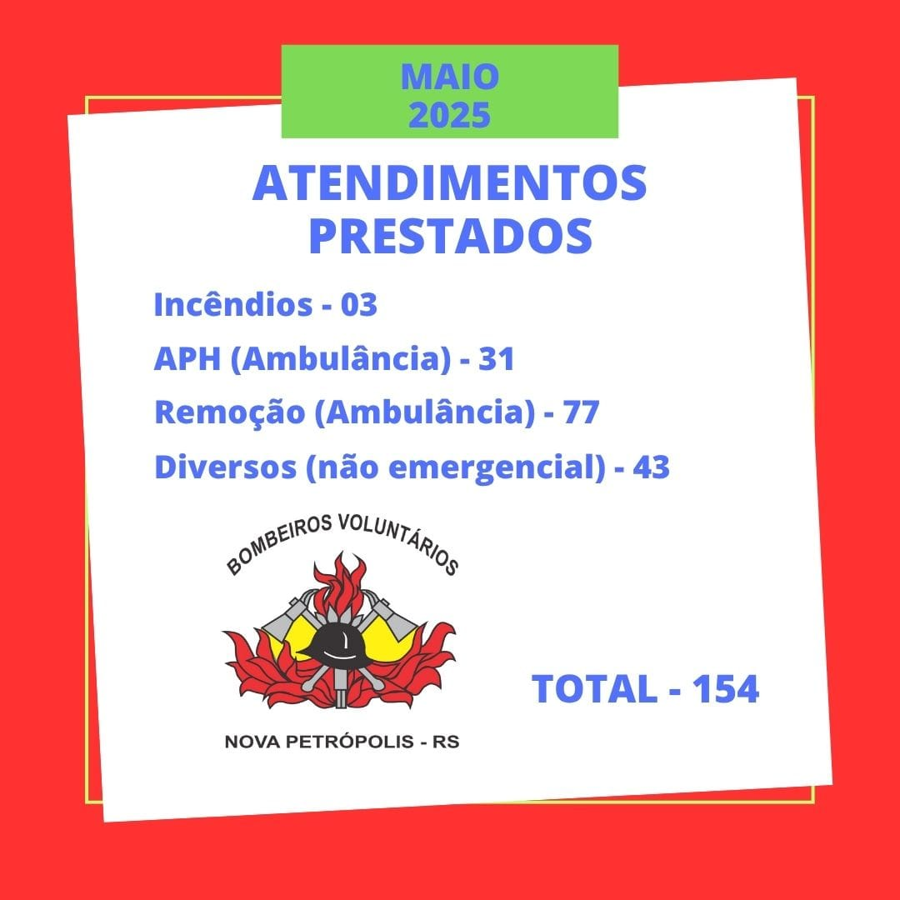



Sociedade Civil Bombeiros Voluntários

Slide 33

SAMU 192
Atendimentos 2º Quad. 2025

Slide 34
Vigilância Ambiental em Saúde
Controle do Aedes aegypti
 | 1º Quadrimestre 2025 | 2º Quadrimestre 2025
Nº de focos | 102 | 24
Nº de imóveis com foco | 98 | 19
Nº de visitas a imóveis | 13.099 | 9.622
Amostras coletadas | 309 | 482
Material analisado (exemplares) | 3.178 | 621
Aedes aegypti (exemplares) | 532 | 128

Slide 35
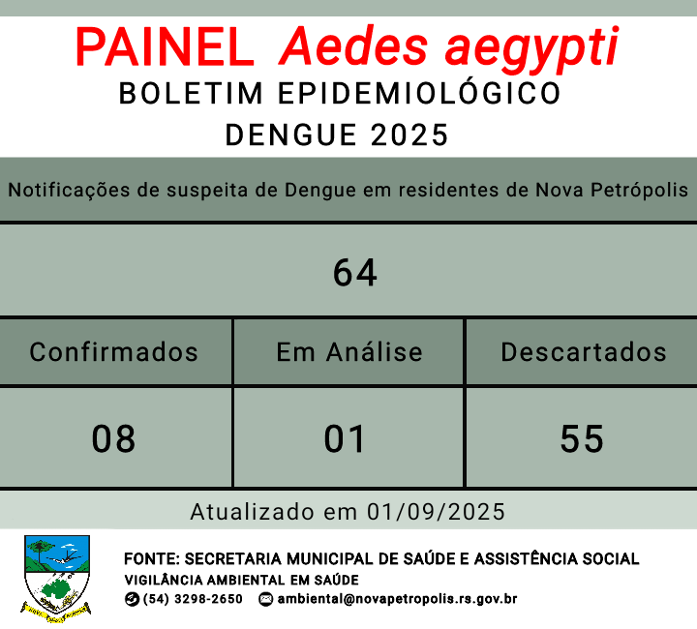
Vigilância Ambiental em Saúde

Slide 36



MUITO OBRIGADO!
Secretaria Municipal de Saúde e Assistência Social
Fone: 54 3298 2650
E-mail: saude@novapetropolis.rs.gov.br
Ouvidoria Municipal: www.novapetropolis.rs.gov.br/ouvidoria

